Slide 1
YÊU THƯƠNG CON NGƯỜI
CHỦ ĐỀ
Nhóm tác giả: Trần Trung Huy Nghĩa
Trần Văn Phúc

Slide 2
YÊU THƯƠNG CON NGƯỜI
1. Thế nào là yêu thương con người
2. Biểu hiện của tình yêu thương con người
3. Giá trị của tình yêu thương con người

Slide 3
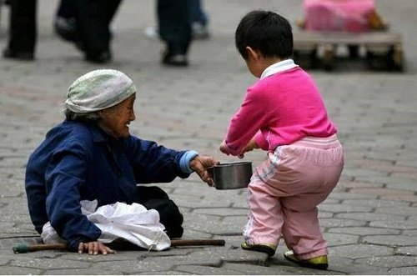
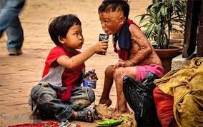
YÊU THƯƠNG CON NGƯỜI
1. Thế nào là yêu thương con người
Yêu thương con người là sự quan tâm, giúp đỡ, làm những điều tốt đẹp cho người khác, nhất là những người gặp khó khăn hoạn nạn.

Slide 4
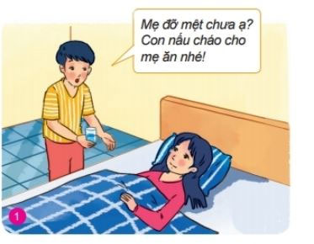
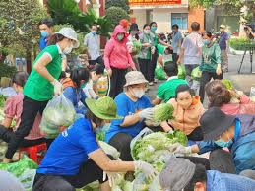
YÊU THƯƠNG CON NGƯỜI
2. Biểu hiện của tình yêu thương con người

Slide 5
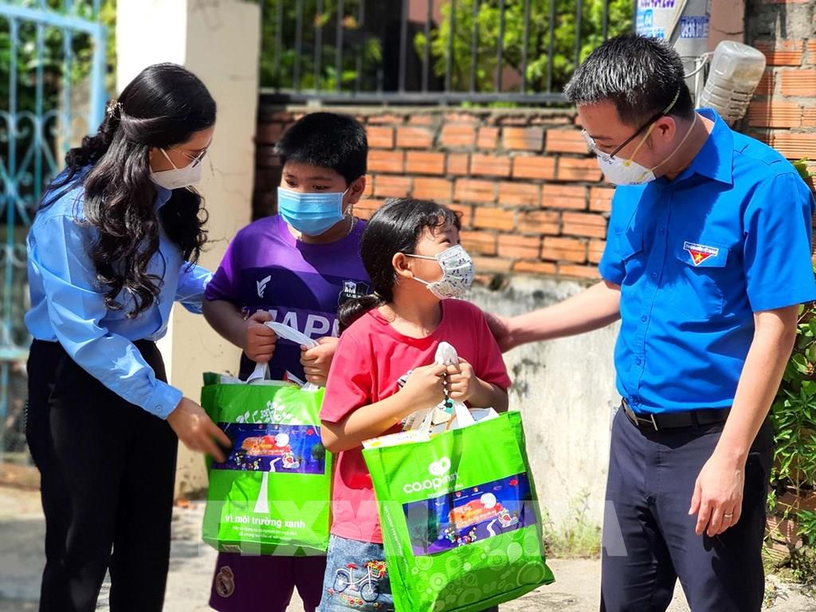
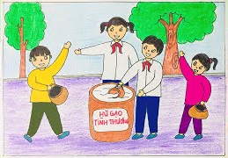
YÊU THƯƠNG CON NGƯỜI
2. Biểu hiện của tình yêu thương con người

Slide 6
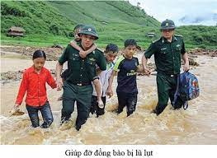
YÊU THƯƠNG CON NGƯỜI
2. Biểu hiện của tình yêu thương con người
Biểu hiện của tình yêu thương con người thể hiện ở sự đồng cảm, chia sẻ, sẵn sàng giúp đỡ lẫn nhau; tham gia các hoạt động nhân đạo, từ thiện; biết tha thứ cho lỗi lầm của người khác khi họ sửa chữa; khi cần thiết có thể hi sinh bản thân vì người khác

Slide 7
YÊU THƯƠNG CON NGƯỜI
3. Giá trị của tình yêu thương con người
Chúng ta được sinh ra trên cõi đời này là một hạnh phúc lớn lao, nhưng sống để hòa đồng, để yêu thương chia sẻ, chăm sóc lẫn nhau mới là hạnh phúc thật sự.Trong đời sống cần phải có lòng thương yêu giữa người với người, như vậy gia đình mới hạnh phúc, xã hội được an ổn và cao hơn nữa là đem lại vùng trời bình yên cho thế giới.

Slide 8
YÊU THƯƠNG CON NGƯỜI
Một số câu ca dao, tục ngữ
Ca dao
Bầu ơi thương lấy bí cùng
Tuy rằng khác giống nhưng chung một giàn
Nhiễu điều phủ lấy giá gương
Người trong một nước phải thương nhau cùng
Thấy ai đói rách thì thương
Rét thường cho mặc đói thường cho ăn.

Slide 9
YÊU THƯƠNG CON NGƯỜI
Một số câu ca dao, tục ngữ
Tục ngữ
Thương người như thể thương thân
Một miếng khi đói bằng một gói khi no
Lá lành đùm lá rách
Kính già, già để tuổi cho

Slide 10
THANKS FOR WATCHING AND LISTENING

